Slide 1

Krožnica in krog

Slide 2

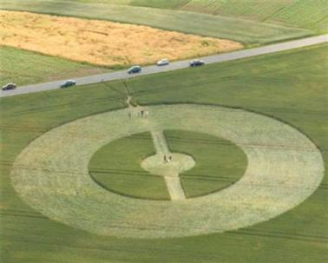
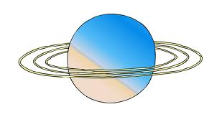

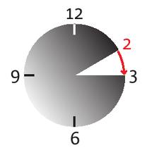
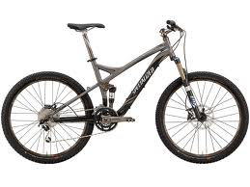
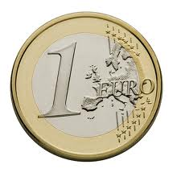
Kaj vse ima obliko kroga?

Slide 3
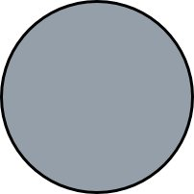
Krog je geometrijski lik, omejen s krivo črto.

Slide 4
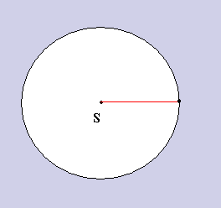
Množica vseh točk, ki so enako oddaljene od točke S, se imenuje krožnica. Točka S je središče krožnice.

Slide 5
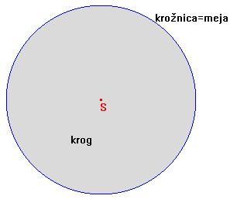
Del ravnine, omejen s krožnico, se imenuje krog.

Slide 6
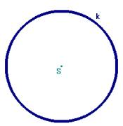
Točko S imenujemo središče kroga.

Slide 7
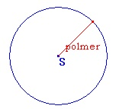
POLMER
Razdaljo med središčem kroga in poljubno točko na krožnici imenujemo POLMER kroga. Označimo ga z malo črko r.

Slide 8
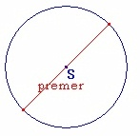
PREMER
Daljico, ki ima krajišči na krožnici in poteka skozi središče krožnice, imenujemo PREMER kroga. Označimo ga z malo črko d. Premer kroga je dvakrat daljši od polmera kroga.

Slide 9
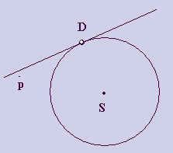
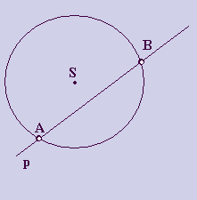
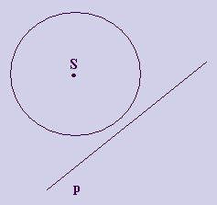
Krožnica in premica imata lahko eno, dve ali nobene skupne točke.

Slide 10
Krožnice se lahko dotikajo, sekajo ali nimajo skupnih točk.

Slide 11
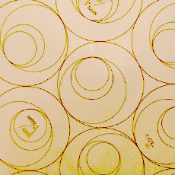
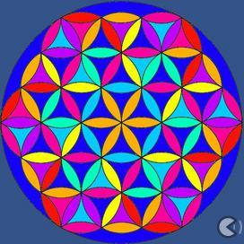
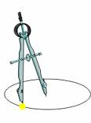
Igrajmo se s šestilom…

